Slide 1
SourceTree
安装与使用手册
——董佳玲

Slide 2
简介
安装步骤
使用说明

Slide 3
简介

Slide 4
简介
SourceTree 是 Windows下免费的 Git 客户端。SourceTree拥有一个精美简洁的界面，大大简化了开发者与代码库之间的Git操作方式，对于不熟悉Git命令的开发人员来说非常实用。
SourceTree拥有完整的Git功能：
  通过一个简单的用户界面即可使用所有的Git命令；
  通过一次单击，即可管理所有的Git库，无论是远程的还是本地的；
  通过一次单击，即可进行克隆（clone）、提交（commit）、推送（push）、拉取（pull）、 获取（fetch）和合并（merge）等操作；
  一些先进的功能，如补丁处理、rebase、cherry picking等
公司内部获取链接：基础事业群:\技术中心\后端开发部\工具\Git
网站下载链接：https://www.sourcetreeapp.com/faq/

Slide 5
安装步骤
    Git bash安装
    Sourcetree安装

Slide 6
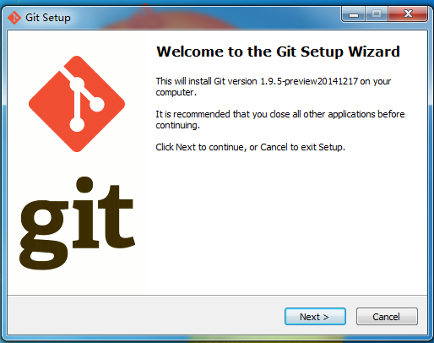
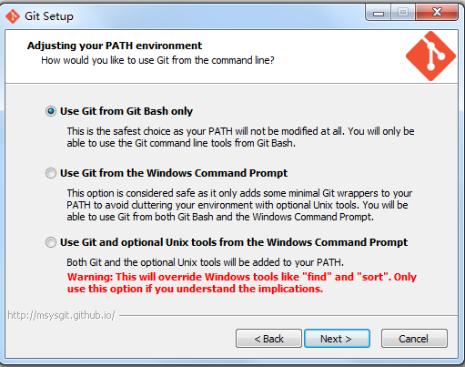
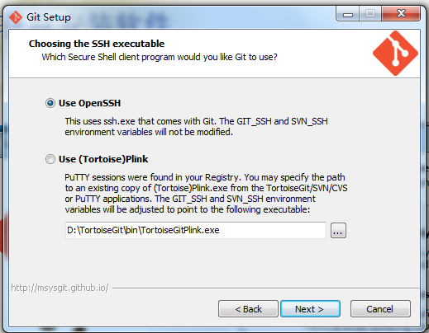
Git bash安装
安装git：
  获取git安装包
  双击安装包安装，选择安装路径，其余选项默认即可。

Slide 7
安装步骤
    Git bash安装
    Sourcetree安装

Slide 8
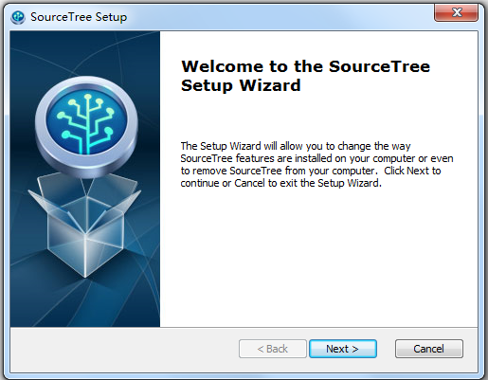
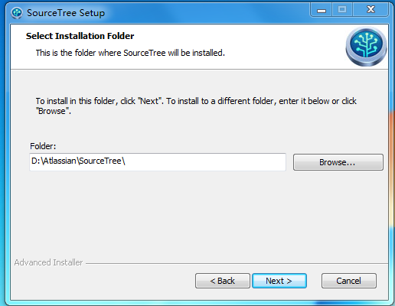
Sourcetree安装
安装sourcetree:
  获取sourcetree安装软件包，例如SourceTreeSetup_1.6.12.exe
  安装SourceTree：双击安装包安装。安装前先确认已安装了git。选择安装路径，其余选项默认即可。

Slide 9
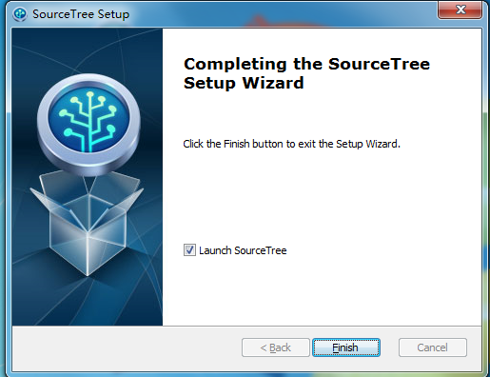
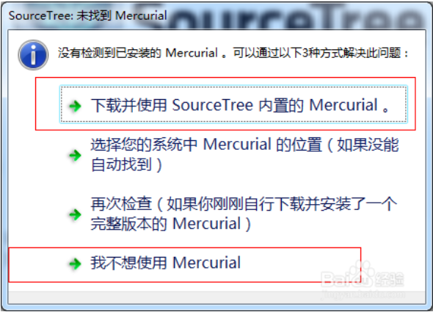
Sourcetree安装
安装完成，会弹出如下对话框，在此直接使用git即可，无需安装，点击不想使用跳过即可。

Slide 10
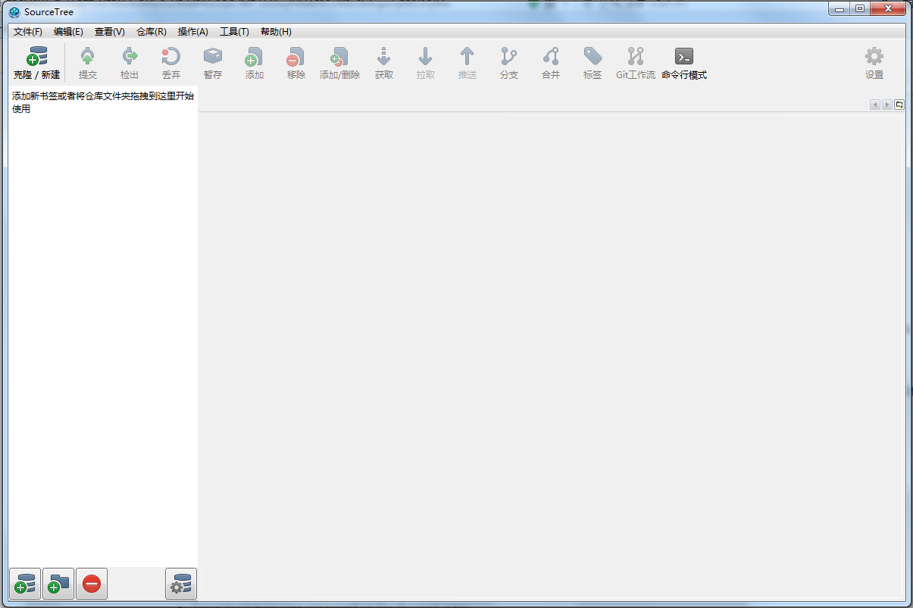
Sourcetree安装
安装完成，点击桌面sourcetree图标启动，启动后界面如下。

Slide 11
使用说明
    SSH key设置
    Gitflow操作
    基本操作

Slide 12
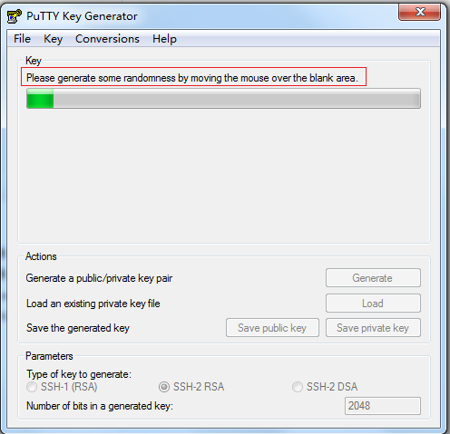
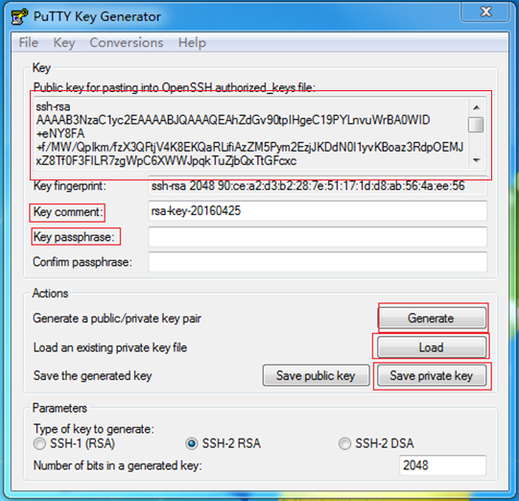
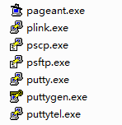
SSH key设置
使用putty生成SSH key：
  下载putty安装包：包含如下左图所有包，使用puttygen.exe生成SSH key。
  生成key：打开puttygen.exe，点击“Generate”，按如下中图标注提示生成key。
  设置key：如下右图“Key”下方的方框中为公钥。“Key comment”处一般写个人邮箱，用于识别个人公钥；“Key passphrase ”可设置key密码。
  保存key：点击“Save private key”保存私钥，以后点击“Load”可加载私钥、查看公钥及修改key密码等。

Slide 13
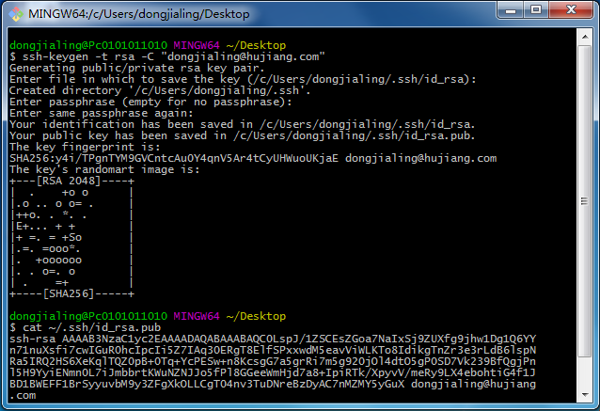
SSH key设置
使用git bash生成SSH key ：
  在桌面打开git bash终端命令行界面；
  输入命令行ssh-keygen -t rsa -C “用户邮箱”，生成SSH key ，生成时会要求确认key的存放目录，一般默认为~/.ssh即可，同时会要求设置key密码，不设置可直接回车跳过。用命令行cat ~/.ssh/id_rsa.pub可查看公钥，私钥id_rsa也保存在~/.ssh目录下。

Slide 14
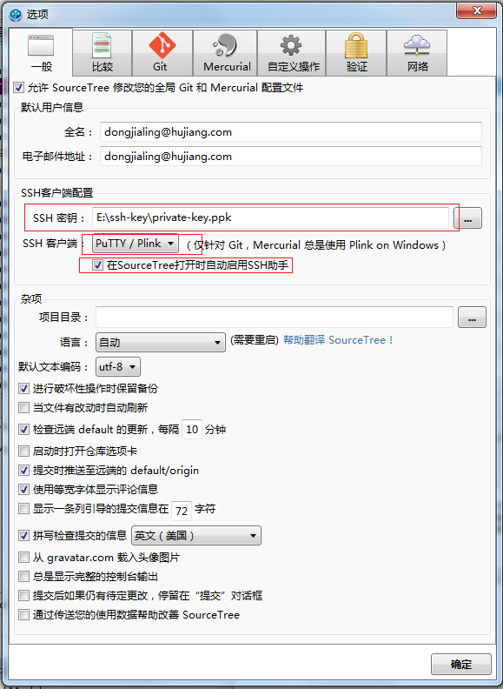
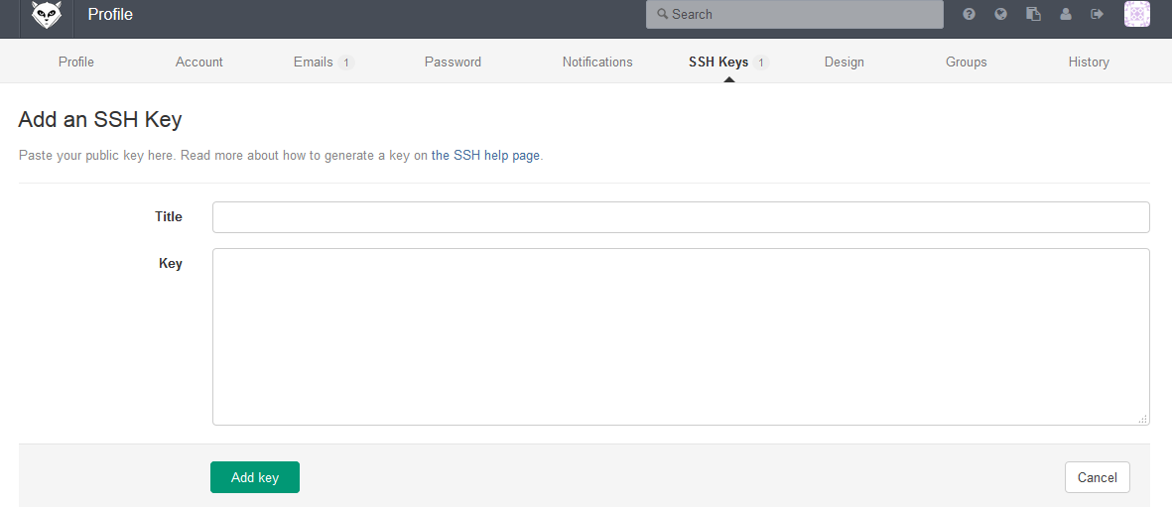
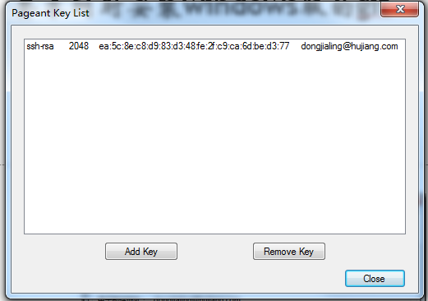
SSH key设置
SourceTree key配置：
  添加key到gitlab：将生成公钥复制到gitlab的“Profile settings”的”SSH keys”中，如下左图。
  配置SourceTree：
    点击sourcetree的“工具”->“启动SSH助手”，点击“Add Key”加载生成的私钥，如下中图。
    再点击“工具”->“选项”，设置SSH部分。注意如使用puttygen生成key需选择“PuTTY/Plink”；如使用git bash生成的在“SHH客户端”选项选择“OpenSSH”，如下右图。

Slide 15
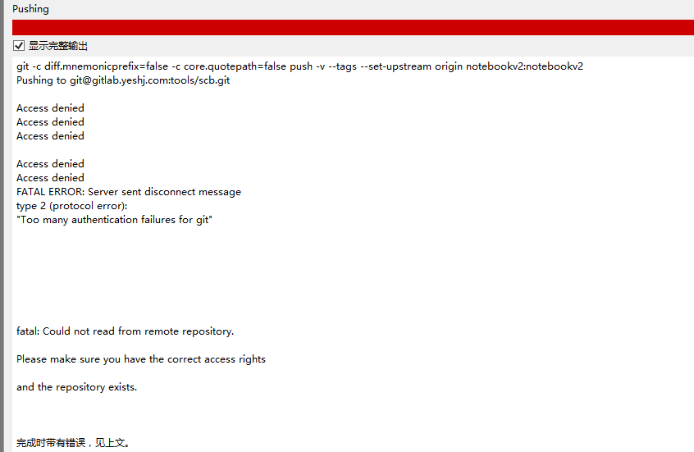
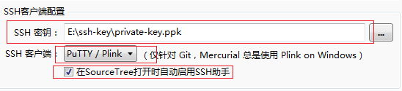
SSH key设置
Key加载问题：Sourcetree重启或是机器重启后，有时候pageant不会自动加载私钥，push时会报如左上图权限拒绝错误，设置sourcetree注意设置如右下图中几项，可以避免此情况，如仍然报错，可直接手动打开pageant加载下私钥。

Slide 16
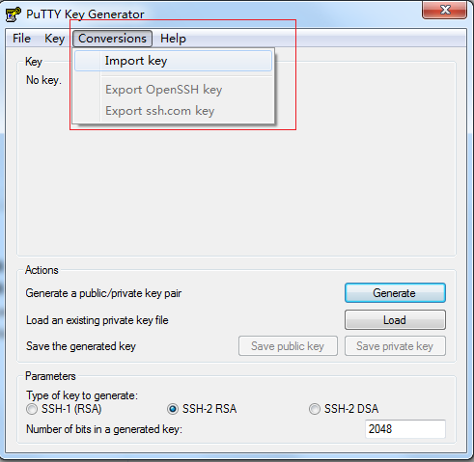
SSH key设置
Key转换：使用putty与git Bash生成的key格式是不同的，如生成的key需要共用，可以使用puttygen进行转换，如下图。

Slide 17
使用说明
    SSH key设置
    Gitflow操作
    基本操作

Slide 18
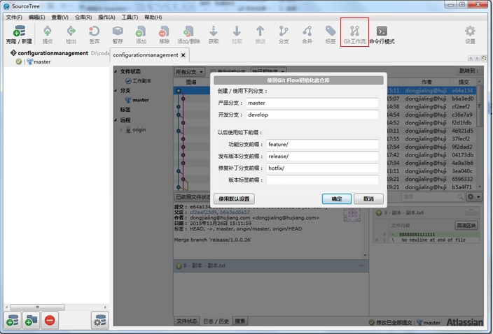
Gitflow操作-初始化
Git Flow初始化：打开sourcetree，在界面右上角点击“git工作流”，初始化该仓库。初始化后可使用“git工作流”完成创建、合并与删除feature/release/hotfix分支等功能，并简化很多手动操作。

Slide 19
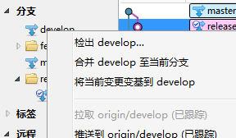
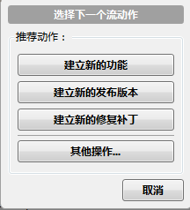
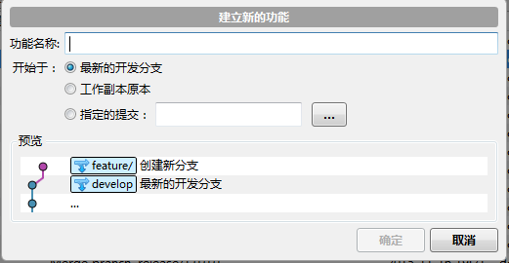
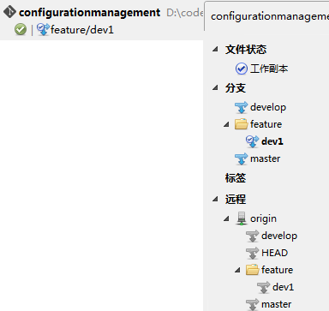
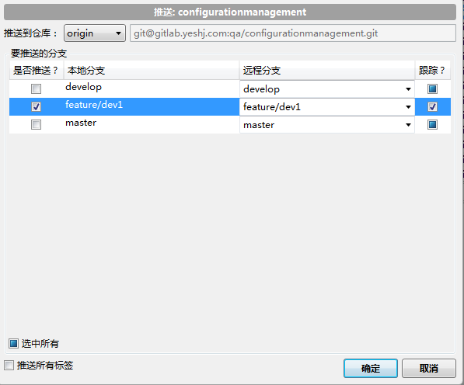
Gitflow操作-feature分支
创建feature分支：检出develop分支->点击“Git工作流”->点击“建立新的功能”，“功能名称”处输入feature分支名称,前缀“feature/”为自带，无需重复输入->点击工具栏“推送”->勾选新建的feature分支， 点击“确定”，将分支推送到远程仓库。

Slide 20
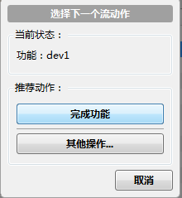
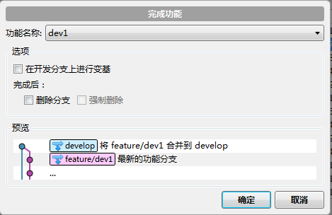

Gitflow操作-feature分支
合并feature分支：检出feature分支->点击“Git工作流”->点击“完成功能”，feature分支被合并回develop分支->点击工具栏“推送”，将合并推送到远程仓库。
注意事项：
一般不要勾选“删除分支”，可后续确认后再删除。
如有冲突，请先解决冲突后提交，然后再推送。

Slide 21
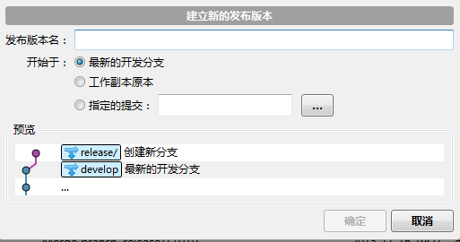
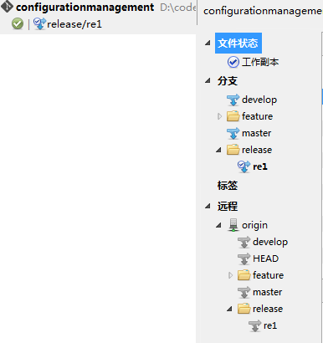
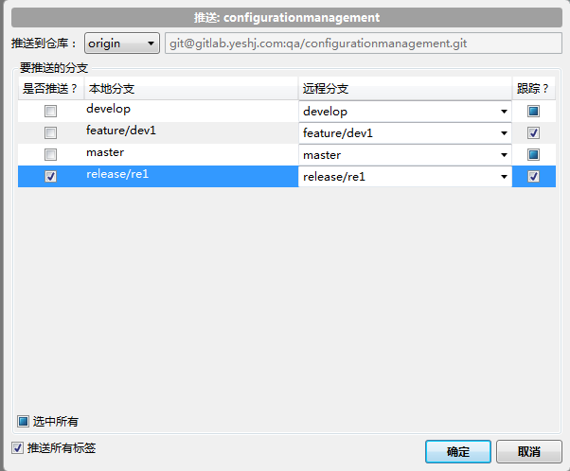
Gitflow操作-release分支
创建release分支：检出develop分支->点击“Git工作流”->点击“建立新的发布版本”，“发布版本名”处输入release分支名称，前缀“release/”为自带,无需重复输入->点击工具栏“推送”->勾选新建的release分支， 点击“确定”，将分支推送到远程仓库。

Slide 22
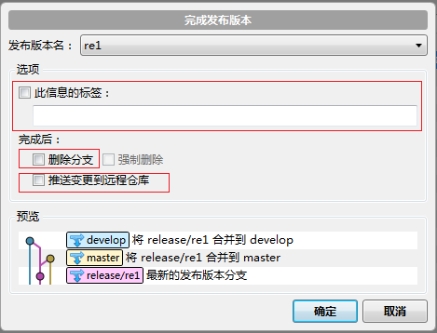
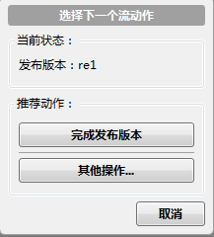

Gitflow操作-release分支
合并release分支: 检出release分支->点击“Git工作流”->点击“完成发布版本”，release分支被合并回master和develop分支->点击工具栏“提交” ->点击工具栏“推送”，将合并推送到远程仓库。
注意事项：
仅勾选“此信息的标签”，合并完成后会给master分支打标签，一般不
要勾选。
仅勾选“删除分支”，合并完成后会删除本地的release分支。
仅勾选“推送变更到远程仓库”，合并后会直接完成推送操作，同时会
删除远程的release分支，故禁止勾选。

Slide 23
使用说明
    SSH key设置
    Gitflow操作
    基本操作

Slide 24
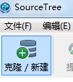
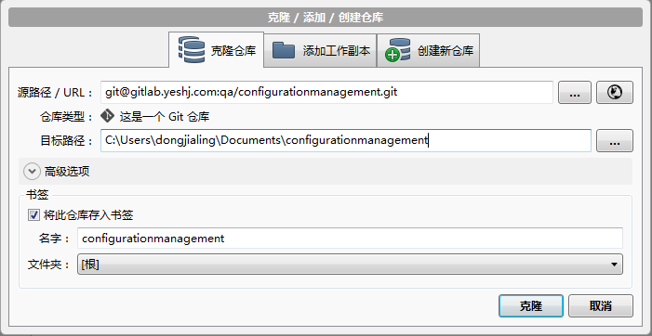
基本操作-克隆
克隆（clone）项目：
  打开gitlab页面，选择一个项目，复制URL，如下上图
  在SourceTree界面点击“克隆/新建”，填写URL和本地存储路径，然后点击“克隆”，如下图。

Slide 25
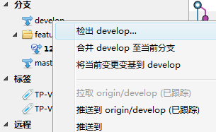
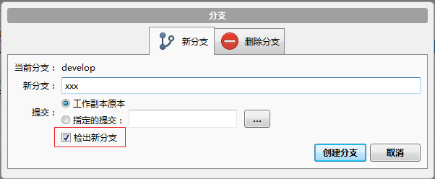
基本操作-检出分支
检出分支方法一：查看分支栏，选中需要检出的分支->右键单击，选择检出xxx分支。
检出分支方法二：查看分支栏，选中需要检出的分支->鼠标左键双击。
检出分支方法三：创建该分支时，直接勾选“检出新分支”。

Slide 26
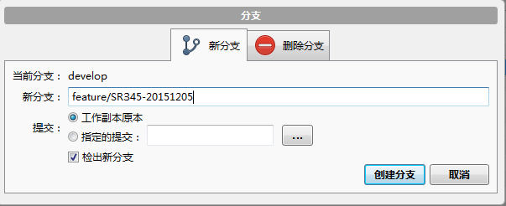
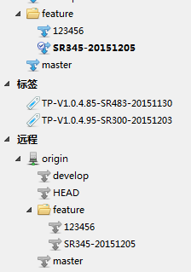
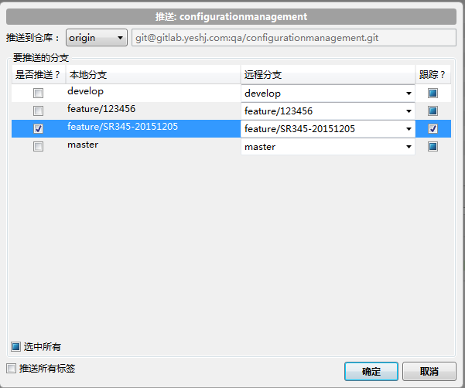
基本操作-创建分支
创建分支：确定从哪个分支创建分支，检出该分支->点击工具栏“分支”->选择“新分支”，输入新分支名称，选择“工作副本原本”（或“指定的提交”）->点击“创建分支”->点击工具栏“推送”,将新分支推送到远程仓库。
以创建feature分支为例：

Slide 27
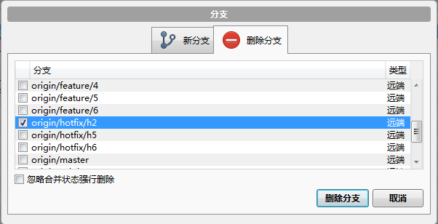

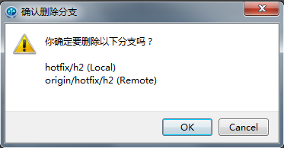
基本操作-删除分支
删除分支方法一：需删除的分支取消检出状态->点击工具栏“分支”->选择“删除分支”->勾选需要删除的分支（区分本地或远程的，可同时勾选多个）->点击“删除分支”->点击“OK”，删除完成。

Slide 28
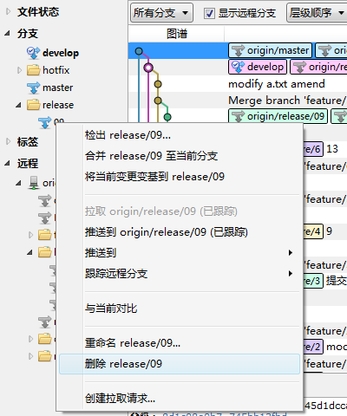
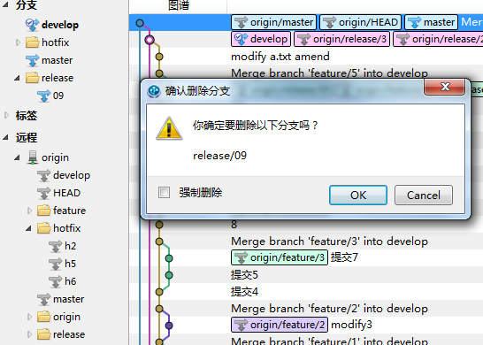
基本操作-删除分支
删除分支方法二：查看分支，选中需要删除的分支->右键单击，选择“删除xxx分支”->点击“OK”（如无特殊情况，不建议勾选“强制删除”）。

Slide 29
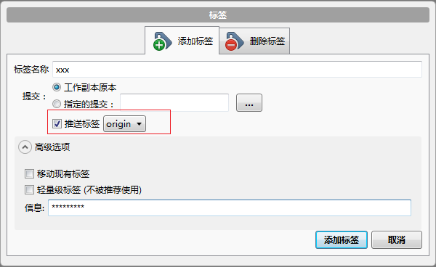

基本操作-创建标签
创建标签: 检出需要打标签的分支->在工具栏点击“标签”->选择“添加标签”，在“标签名称”处输入名称，可选择“工作副本原本”或“指定的提交”->点击“添加标签”（可在“信息”处添加注释，如创建远程标签，需勾选“推送标签” ） 。

Slide 30
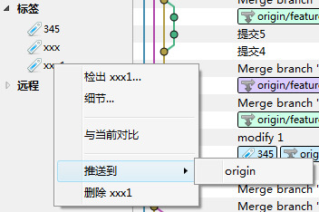
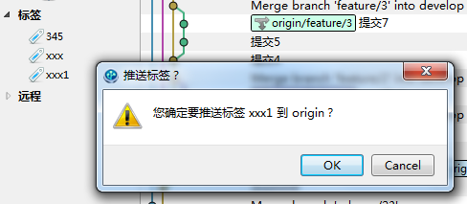
基本操作-创建标签
创建标签时如没有勾选“推送标签” ：查看标签，选中需推送的标签->鼠标右键，选择“推送到”->origin（即远程仓库） ->点击“OK”。

Slide 31
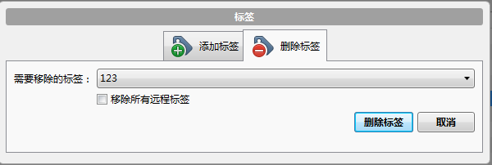

基本操作-删除标签
删除标签方法一：点击工具栏“标签”->选择“删除标签” ->选择需要移除的标签 ->点击“删除标签”（ 如同时需删除对应的远程标签，需勾选“移除所有远程标签”）。

Slide 32
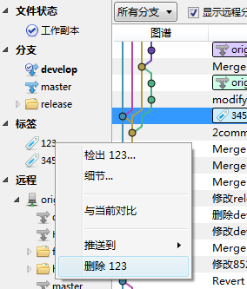
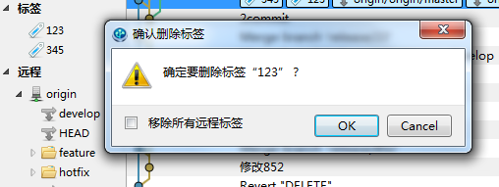
基本操作-删除标签
删除标签方法二：查看标签栏->选中需要删除的标签 ->右键单击选择“删除xxx” ->点击“OK”(如同时需删除对应的远程标签，需勾选“移除所有远程标签”) 。

Slide 33
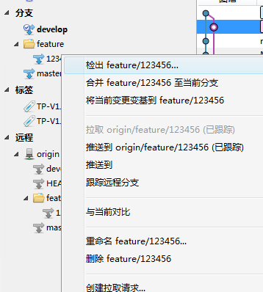
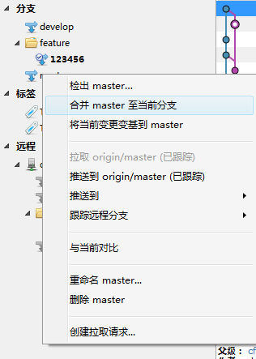



基本操作-合并分支
合并分支方法一: 检出需合并的分支->在分支列表选中待合并的分支，右键选择“合并xxx至当前分支”->点击“OK”，合并完成 ->点击“推送”，勾选需合并的分支，点“确定”将合并推送到远程仓库（注意推送时不要勾选“推送所有标签”）。

Slide 34


基本操作-合并分支
合并分支方法二: 检出需要合并代码的分支->点击工具栏“合并”->选择合并的节点,点击“确定”->点击工具栏“推送”。

Slide 35








基本操作-修改代码
克隆：打开SourceTree,克隆需要开发的项目。
关联开发工具：将SourceTree克隆的项目与开发工具关联起来，以Visual Studio为例。
修改代码：切换到对应的开发分支，打开开发工具修改代码,保存代码。
提交及推送：
  方法一：使用开发工具直接提交及推送代码。
  方法二：使用SourceTree，暂存修改，填写注释并点击“提交”，提交代码到本地仓库。如提交时想直接推送到远程仓库，可同时勾选“立即推送变更到xxx”。如不勾选，可提交后点击工具栏“推送”，推送本地代码到远程仓库。

Slide 36




基本操作-回滚提交
回滚提交：相当于git revert ，撤销某次操作或指定的提交，此次操作之前和之后的提交和日志都会保留，并且把这次撤销作为一次新的提交进行保存。

Slide 37


基本操作-回退代码
重置当前分支到此次提交：本地仓库回退代码的操作。
  软合并：相当于git reset -–soft，回退源代码到对应的commit节点，此commit节点之后的修改仍然被保留在暂存区，可再次提交。
  混合合并：相当于git reset -–mixed，回退源代码到对应的commit节点，此commit节点之后的修改仍然被保留在工作区，可再次暂存后提交。
  强行合并：相当于git reset -–hard，回退源代码到对应的commit节点，此commit节点之后的提交均会丢失。

Slide 38


基本操作-命令行模式
Sourcetree命令行模式：点击工具栏“命令行模式”，打开界面如下左图，在界面可直接使用git命令行操作。
Git bash命令行模式： 安装sourcetree前，建议先安装git。安装git后，可在桌面单击鼠标右键，选中“git bash here” 打开界面，如下右图，在界面可直接使用git命令行操作。

Slide 39

基本操作-注意事项
安装要求：安装sourcetree建议同时安装git，不建议使用内嵌的git和Mercurial。
使用说明：360安全卫士开启时， sourcetree会比较慢，建议关闭。
使用建议：sourcetree与git Bash建议配合使用，可提高工作效率。
merge要求：建议合并时先不要勾选推送操作，一般本地合并完成后，自行验证下，然后再推送。
push要求：push时不要勾选“推送所有标签”及“选中所有”，避免误推标签或分支，如下图。
图示说明：本文图示仅示例用，图示中分支名称不一定按规范，实际使用中请以各规范要求为准。

Slide 40
谢谢！

